Slide 1
Воспитание достойного гражданина общества
формирование у ребёнка активной социальной позиции, гуманной, самостоятельной, интеллектуально развитой творческой личности.
Преподаватель: Малышева Юлия Сергеевна
ГАПОУ СО «Камышловский техникум промышленности и транспорта »

Slide 2
Цели: Воспитательных работ со студентами профессии «Графический дизайн»
Формирование моральных и нравственных ценностей
A
Формирование профессиональных качеств, ответственность, трудолюбие, креативность
.
B
Социальная активность и волонтерство. Здоровый образ жизни
C
Поддержка стремления к саморазвитию и самосовершенствованию.
D

Slide 3

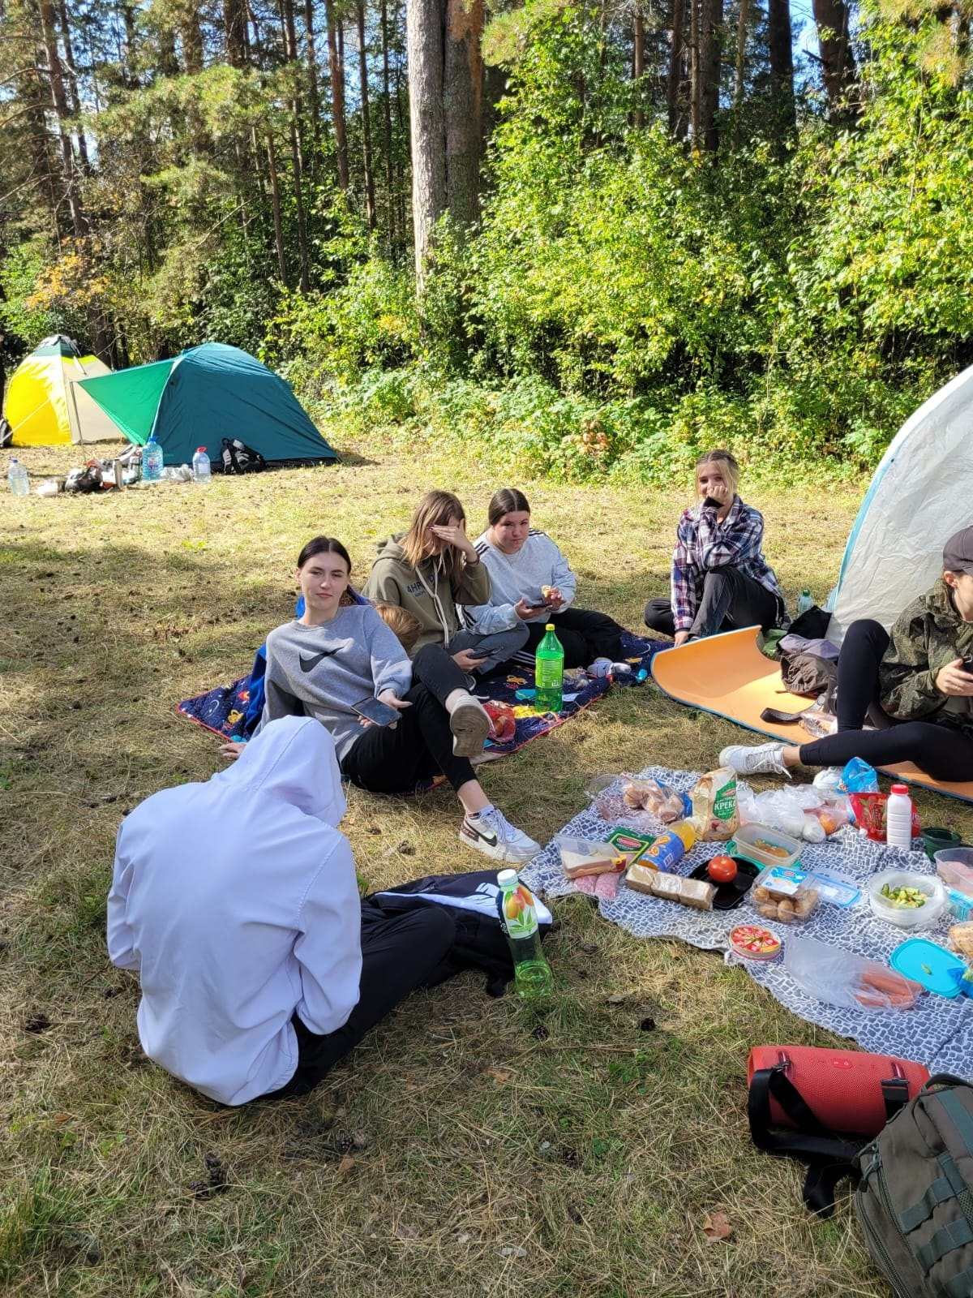
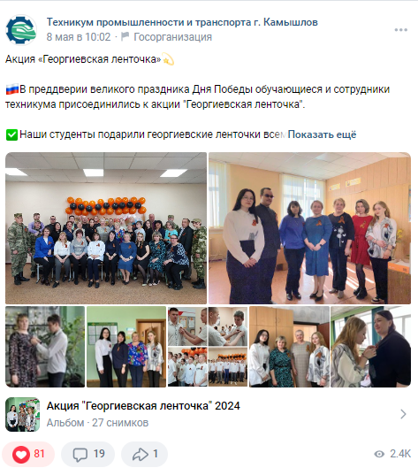
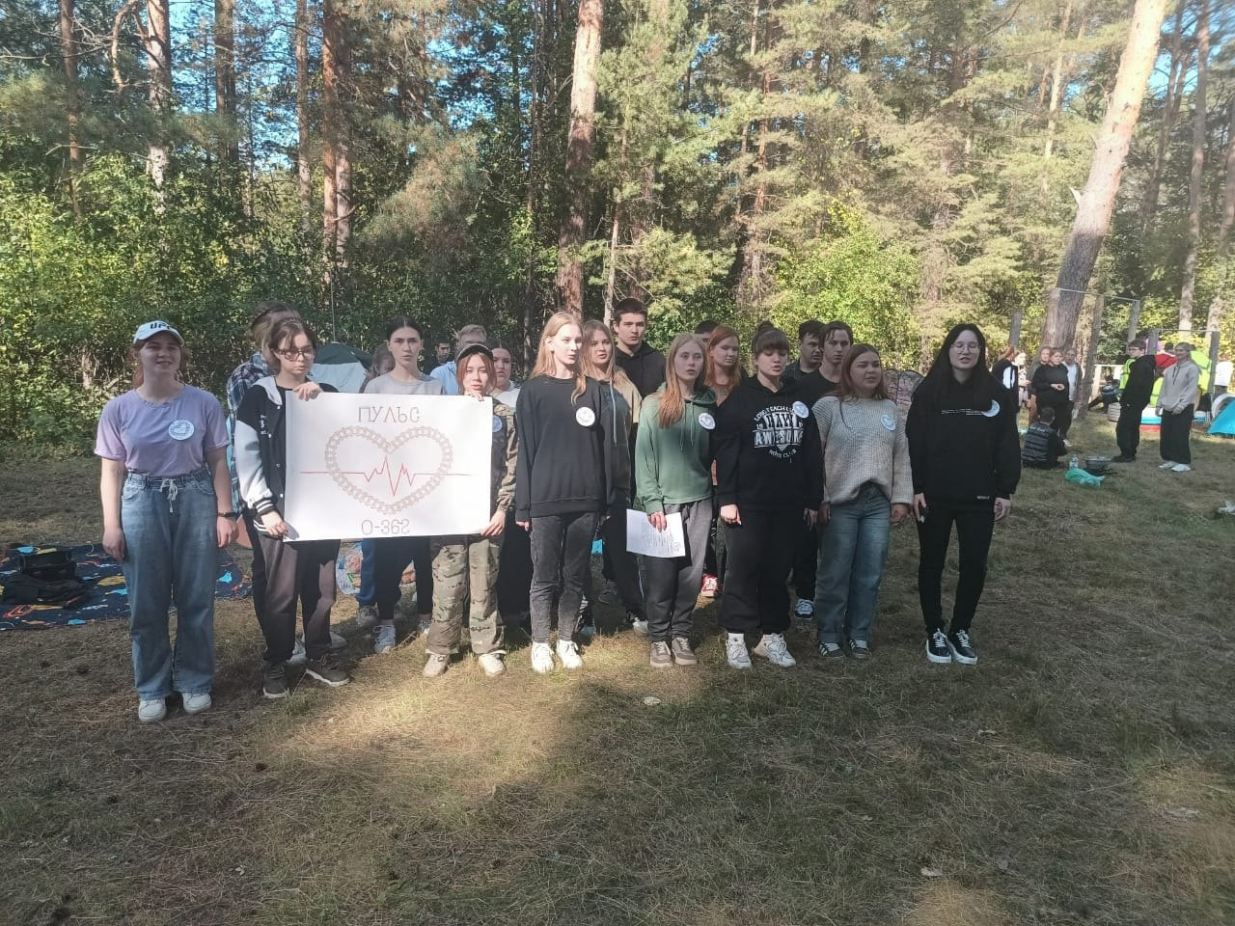
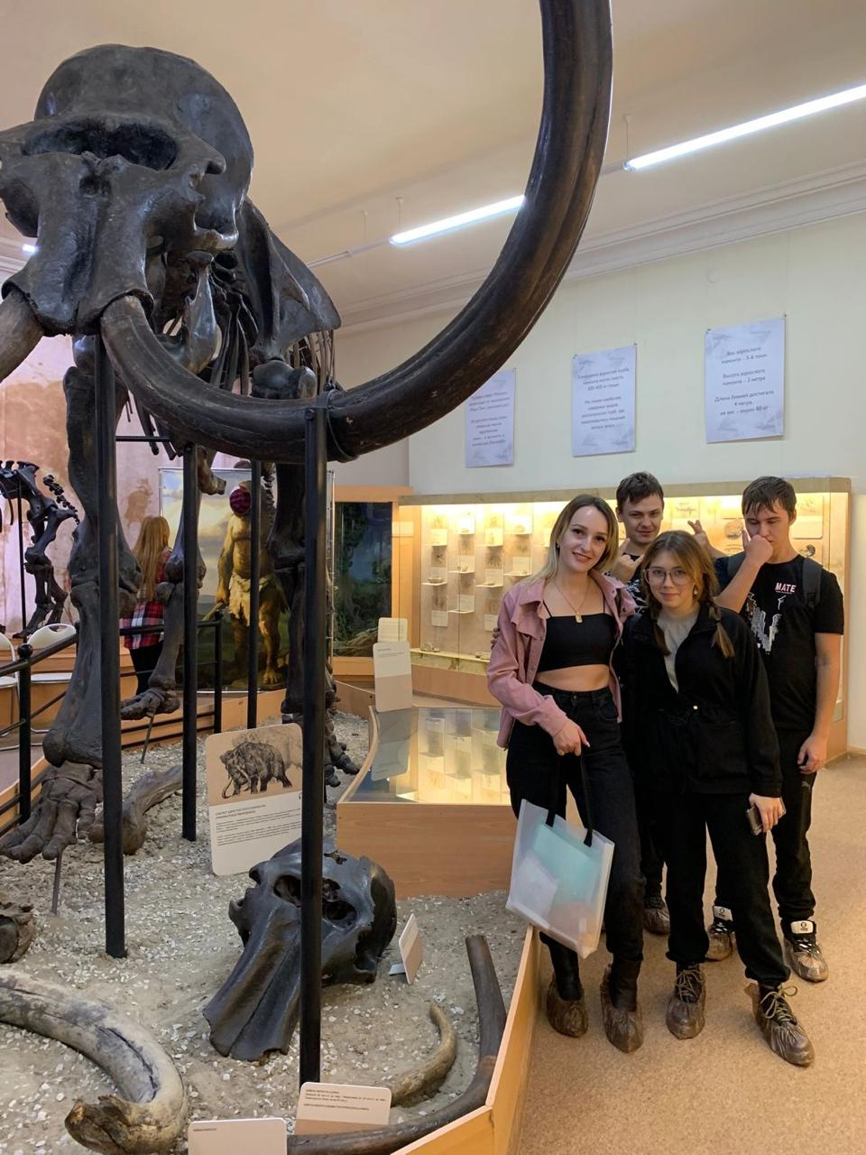
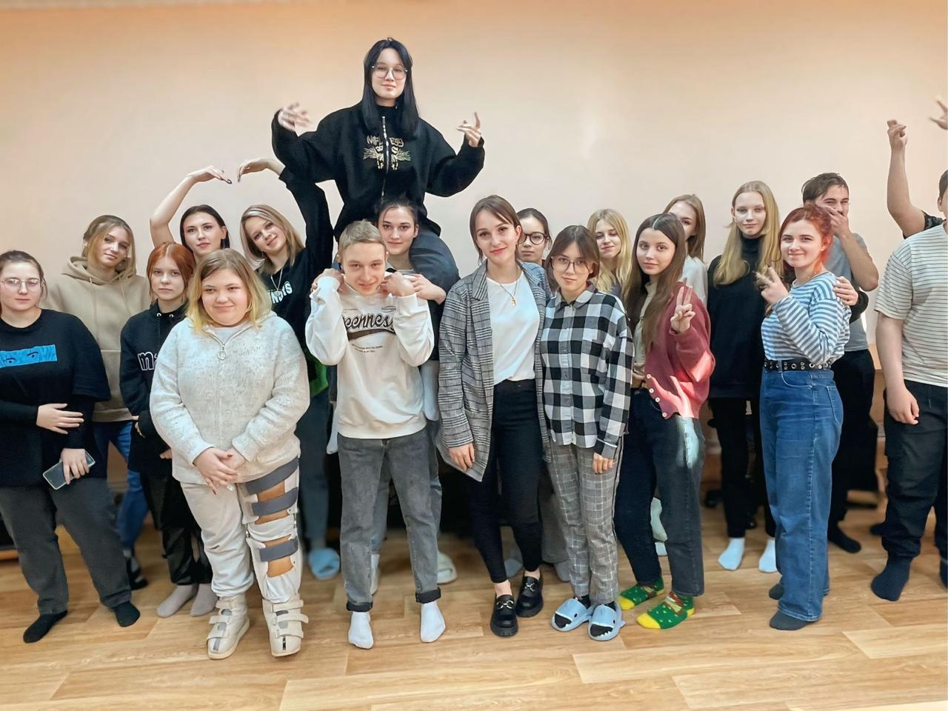
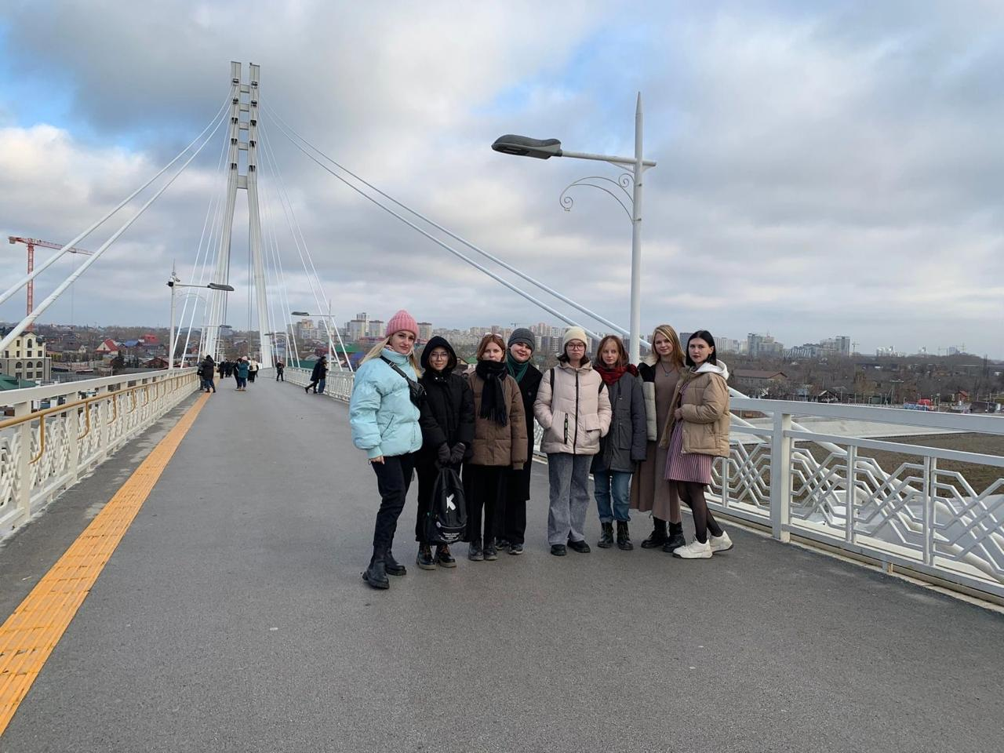
Формирование моральных и нравственных ценностей
Патриотизм
Дружба
Совместные походы, времяпрепровождения
Акция «Георгиевская ленточка»

Slide 4
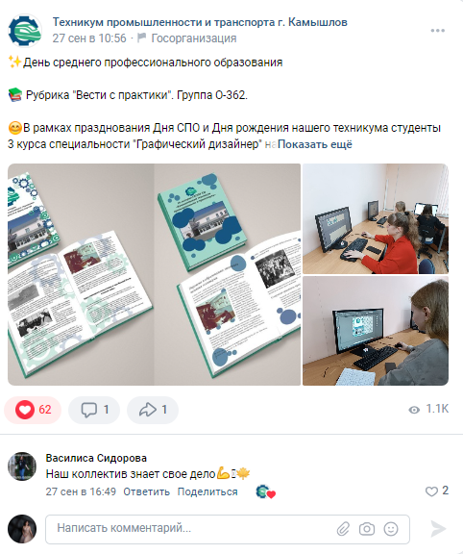


Формирование профессиональных качеств, ответственность, трудолюбие, креативность
Участие в различных конкурсах и мероприятиях

Slide 5

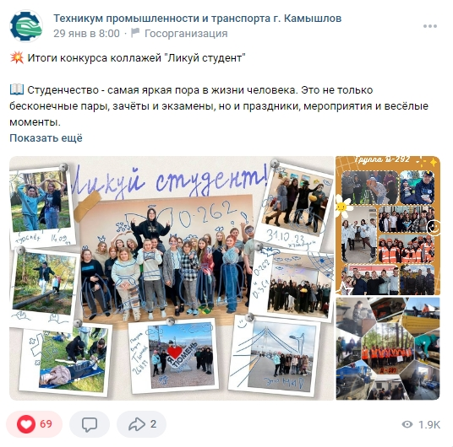

Формирование профессиональных качеств, ответственность, трудолюбие, креативность
Участие в различных конкурсах и мероприятиях

Slide 6
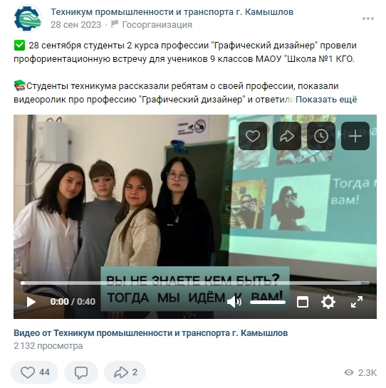
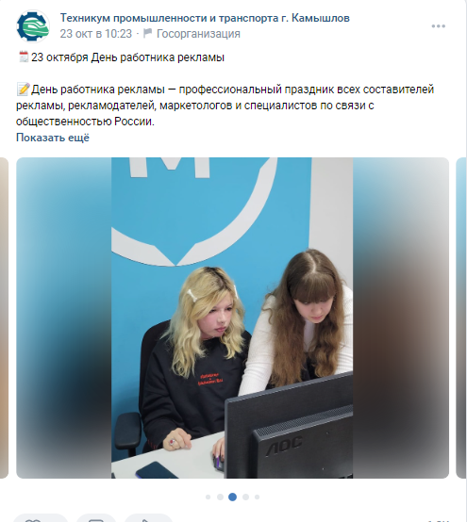
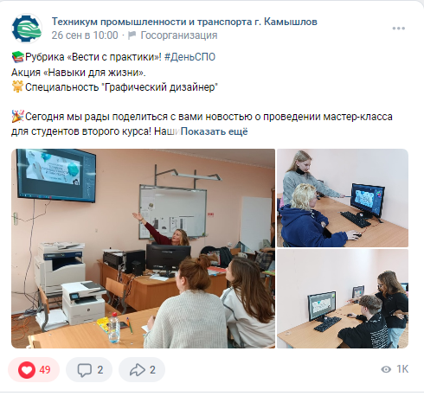
Формирование профессиональных качеств, ответственность, трудолюбие, креативность
Помощь в проведении мастер классов, открытых уроков

Slide 7
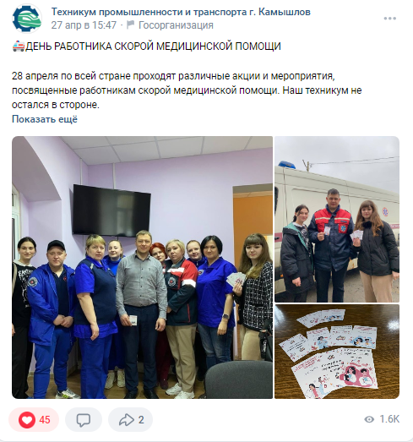
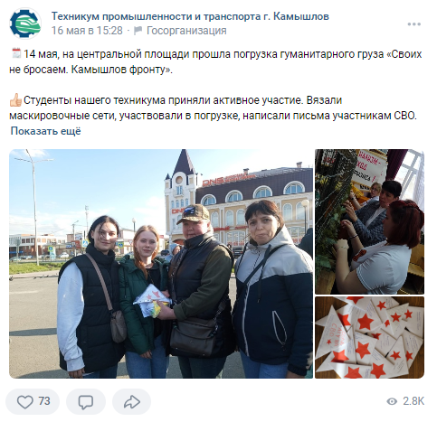
Социальная активность и волонтерство. Здоровый образ жизни
Создание поздравительных открыток и их вручение

Slide 8
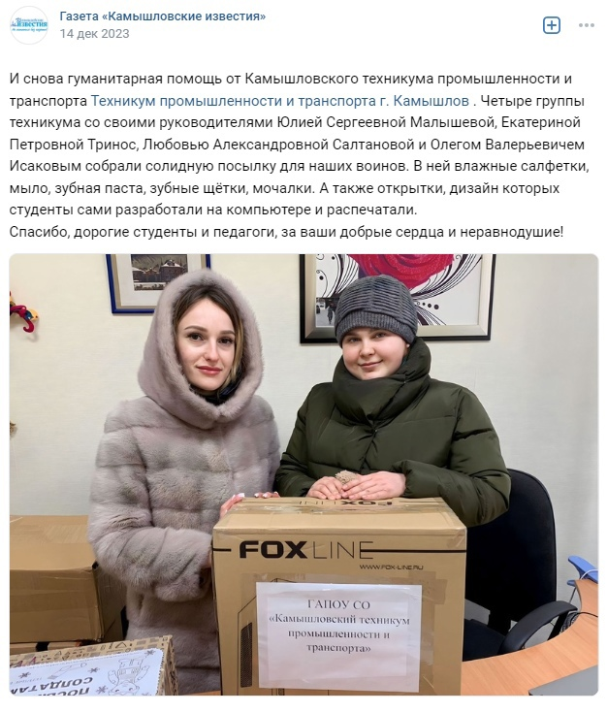
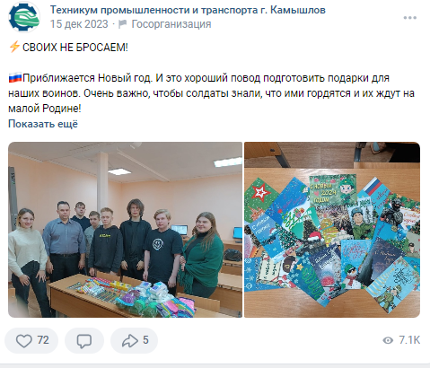
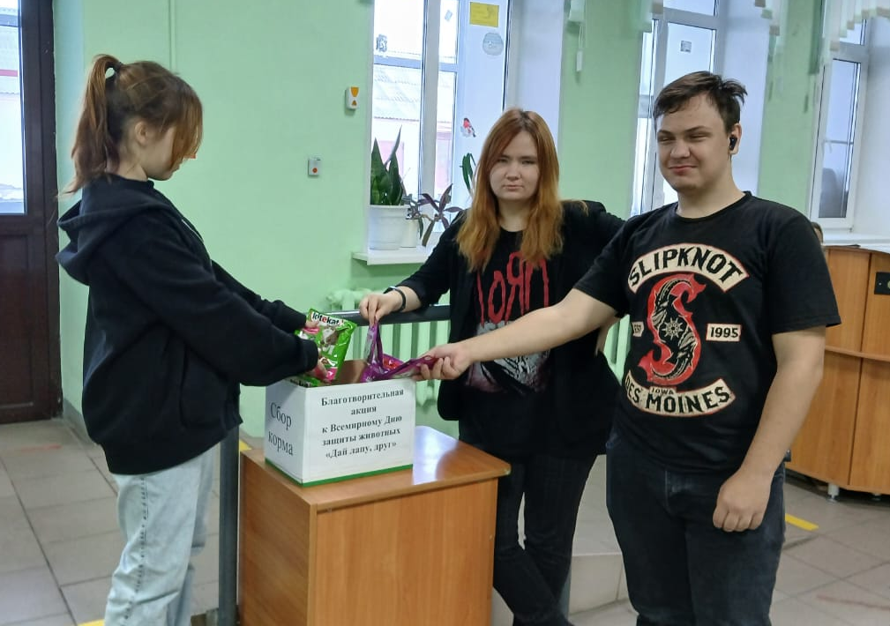
Социальная активность и волонтерство. Здоровый образ жизни
Сбор и отправка гуманитарной помощи

Slide 9




Социальная активность и волонтерство. Здоровый образ жизни
Участие в социальных конкурсах

Slide 10

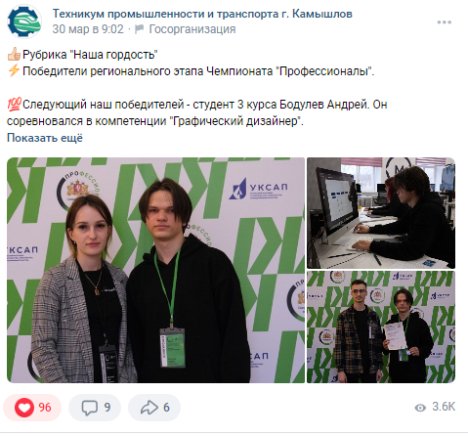
Поддержка стремления к саморазвитию и самосовершенствованию
Поезда со студентом на Региональное чемпионат «Профессионалы»

Slide 11
Итоги:
Проведённая воспитательная деятельность позволила достичь большинства поставленных целей. Студенты продемонстрировали значительное улучшение в профессиональной сфере и социальной активности. Наиболее эффективным методом оказался групповое времяпрепровождение , которое способствовал развитию командного духа и взаимопонимания среди студентов.
Также большой энтузиазм заметнёт и волонтерской сфере. Это обусловлено не только желанием помогать другим, но и возможностью личного роста, развития и получения эмоциональной отдачи.
Формирование профессиональных качеств
Социальная активность и волонтерство.
Поддержка стремления к саморазвитию и самосовершенствованию
Формирование моральных и нравственных ценностей

Slide 12
Спасибо за внимание!

